Slide 1
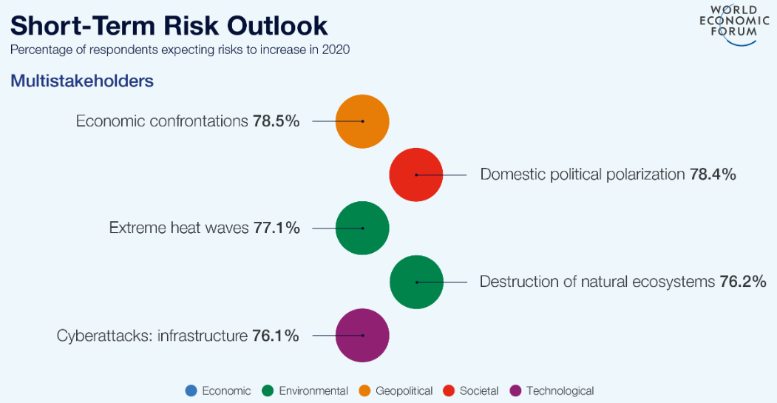
Predicciones Ciber ataques 2020 – Riesgo digital con mayor reconocimiento
Estafas por correo electrónico y SMS.
Cibercrimen como alternativa de sostenimiento económico por su alto lucro. Crimen SaaS.
Cibercrimen - Impacto en todas las verticales económicas y en individuos.
Falsas campañas de recolección de fondos. - Fake crowdfunding
Aumento de espionaje por acceso a micrófonos y cámaras de equipos remotos.
Aumento de fraude bancario por ingeniería social. Mayor información personal en redes sociales.
Aumento en Extorsión digital por infiltración en los equipos remotos. Ransomware, Sextorsión, grooming
Fuente: World Economic Forum 2019. 14th Edition

Slide 2
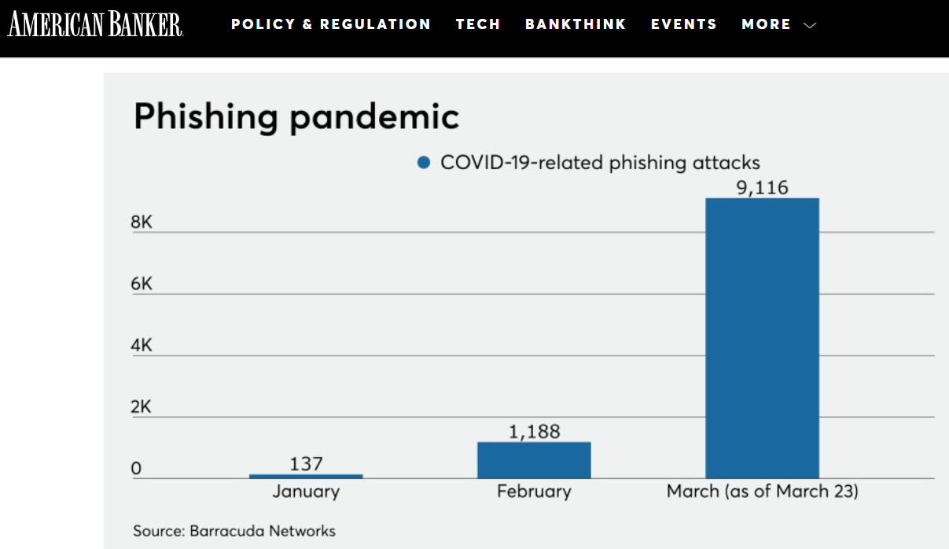
Incremento inusual en el envió de phishing dirigido. Técnicas frecuentes para la dispersión de Malware y capturar información personal.
Marzo 1 y Marzo 23 de 2020, una firma de Antispam de correo electrónico detectó 467,825 ataques de email por spear phishing. 9.116 de esos ataques estuvieron relacionados con COVID-19. En comparación, con febrero con 1.188 y enero con solo 137.
FSISAC.com: americanbanker.com

